Slide 1

Football HyperGraph Explorer
足球比赛中的多人协作
A：真实数据与比赛概览
谁共同参与了一段配合？
每个参与者和片段，都需要可追溯的事件依据。
4,407
50 / 34
2022
原始比赛事件
登记球员 / 有事件球员
世界杯决赛：阿根廷对法国
数据来源：StatsBomb Open Data，比赛 ID 3869685
1 / 3
Notes:
口述建议 45 秒。
我们想把一段配合中共同参与的球员作为一个整体观察。我负责数据处理与比赛概览，为后续超边提供可追溯的输入。我们选用阿根廷对法国的 2022 年世界杯决赛。原始数据有 4407 条事件，登记名单有 50 人，其中 34 人出现在球员事件中。名单包含替补，所以 50 不是同时在场的人数。我保留球员 ID、事件 ID 和原始顺序，让后续每一条关系都能够回到真实记录。
来源：
事件 https://github.com/hudl/open-data/blob/4b73468fc5b0f1950f9f66fada70ad3a4f9327cb/data/events/3869685.json
球员名单 https://github.com/hudl/open-data/blob/4b73468fc5b0f1950f9f66fada70ad3a4f9327cb/data/lineups/3869685.json
标识 https://github.com/hudl/open-data/blob/4b73468fc5b0f1950f9f66fada70ad3a4f9327cb/img/SB%20-%20Icon%20Lockup%20-%20Colour%20positive.png
口径：34 为非空 player_id 的去重计数。B/D 超边模块不属于本页已完成的声明。

Slide 2
共享输入与统计口径
固定来源版本并校验文件，输出团队共用的三份 JSON
文件 | 保留内容
players.json | 球员、球队、位置和球衣号
events.json | 事件、时间、参与者 ID
stats.json | 个人与球队的全场统计
78.7%
已确认成功数 / 全部传球数
顺序：period + event_index
时钟保留原值，补时会与下一阶段重叠。
第 1–4 节统计表现，点球大战单独列出。
10 次未知结果仍在分母中，不标成失败。
来源：StatsBomb 官方事件与字段规范 v1.1。原始结果缺省表示完成传球，未知值继续保留。
2 / 3
Notes:
口述建议 60 秒。
数据固定到一个上游版本，并校验文件，让组员可以重建相同的输入。处理后输出球员表、事件表和统计表。事件按阶段与原始序号排列，保留原时钟，不把补时重叠或异常记录强行改成连续分钟。本场有 6 次时钟回退，其中 4 次在阶段切换，另有 2 条原始接球记录时间异常。传球必须按官方字段解释：有效 pass 对象没有 outcome 时表示完成。本场 1263 次传球，994 次明确成功，259 次明确未完成，10 次结果未知。这里的 78.7% 采用已确认成功数除以全部传球数，未知不等于失败。常规时间和加时赛纳入表现统计，点球大战单列。缺少参与者、坐标或指标时保留空值。
来源：
原始事件 https://github.com/hudl/open-data/blob/4b73468fc5b0f1950f9f66fada70ad3a4f9327cb/data/events/3869685.json
官方字段规范 https://github.com/hudl/open-data/blob/4b73468fc5b0f1950f9f66fada70ad3a4f9327cb/doc/StatsBomb%20Open%20Data%20Specification%20v1.1.pdf
版本 4b73468fc5b0f1950f9f66fada70ad3a4f9327cb
明确未完成 259 = Incomplete 232 + Out 20 + Pass Offside 7。原始事件序号 3438、3975 为同阶段时钟回退接球记录。原始数据、字段名和数值由脚本核对。

Slide 3
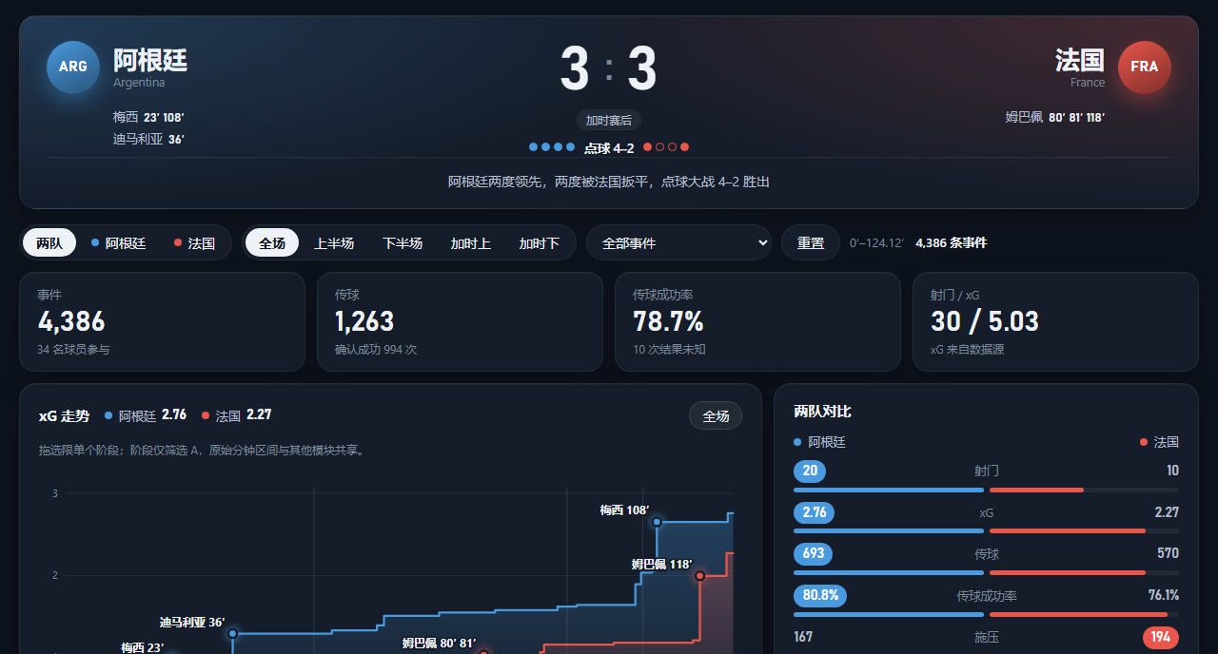
比赛概览的筛选与球员联动
全场比分 3:3，点球大战 4:2。下面比较常规时间与加时赛射门。
累计 xG：阿根廷 2.76，法国 2.27
球队 + Shot：20 条与 10 条
点击事件时钟：查看原始记录
点击 Messi：共享球员选择给 C
球队、时间、球员选择跨模块联动。
事件类型与比赛阶段仅筛选 A。
多人超边由 B / D 模块继续构建。
数据：StatsBomb Open Data。Codex / Claude 辅助实现与测试，数值经原始记录核对。
3 / 3
Notes:
口述建议 65 秒，三页合计约 2 分 50 秒。
概览上方固定显示全场比分，筛选区下面按当前条件更新。选择 Argentina 和 Shot，得到 20 条射门。切换 France 后是 10 条。两队累计 xG 分别约为 2.76 和 2.27，这些数据提供比赛背景，但还不能证明哪个协作组合更有效。点击事件时钟可以查看事件 ID 和完整记录，汇总能够回溯。点击 Messi 时，A 通过统一状态写入球员 ID，现有 C 面板读取真实数据并显示他的两个比赛进球。球队、时间和球员选择可以联动，事件类型与阶段只影响 A。我的交付是可重建数据与可操作概览，多人超边和对抗关系由后续模块继续构建。我们使用 Codex 和 Claude 辅助代码、测试和文字整理，展示数值均来自赛事原始记录。
现场演示：打开 demos/data-a/，依次选择 Argentina + Shot、France + Shot；重置筛选，点击 Messi，展开 C 面板。时间有限时只演示前两步。
来源：
原始事件 https://github.com/hudl/open-data/blob/4b73468fc5b0f1950f9f66fada70ad3a4f9327cb/data/events/3869685.json
比赛元数据 https://github.com/hudl/open-data/blob/4b73468fc5b0f1950f9f66fada70ad3a4f9327cb/data/matches/43/106.json
截图：docs/screenshots/data-a-desktop.png，2026-10-28 在 Windows Edge 对修复后的深色界面运行验收并重新截图；图中为比分、筛选器与当前指标局部。
AI 披露：Codex 辅助数据管道、前端实现、测试、独立核对和文稿整理；Claude 辅助仪表盘改版，Codex 本轮复核并修复阶段拖选、球员标注和面积编码。没有把 A 的验收当成 B/D 或全组集成验收。
问答补充（不计入建议口述段）：xG 图仅在同一阶段内拖选，跨阶段拖选保留原筛选并提示；共享分钟不能传递 A 的阶段筛选给 C。无关联事件不等于未登场，Disasi 在120:35替补上场。射门可见圆面积与xG成正比，透明交互区域只用于点击。

